Slide 1
ЕЛЕМЕНТИ КОНСТРУКТИВНОЇ ГЕОМЕТРІЇ. ПЛАНІМЕТРИЧНІ ЗАДАЧІ НА ПОБУДОВУ
ВИКОНАЛА СТУДЕНТКА ФКНФМ 12-321 ГРУПИ НІГАЛЬЧУК ЄВА

Slide 2
Що таке конструктивна геометрія?
Конструктивна геометрія — це область математики, яка фокусується на побудові геометричних об'єктів за допомогою точних математичних операцій. Це означає, що об'єкти створюються не тільки шляхом опису їх властивостей, але й через конкретні алгоритми чи методи, які дозволяють відтворити ці об'єкти на практиці.

Slide 3
Елементи конструктивної геометрії включають різноманітні концепції та методи, що дозволяють будувати геометричні об'єкти точно й ефективно.
Точки, прямі та площини
Точка: Основний елемент у геометрії, що не має розмірів, лише позицію в просторі.
Пряма: Безкінечна сукупність точок, що лежать на одній лінії. Вона має лише довжину.
Площина: Двовимірна безкінечна поверхня, що визначається трьома неколінеарними точками.
Побудова за допомогою циркуля і лінійки:
Циркуль використовується для побудови кіл та дуг.
Лінійка використовується для проведення прямих ліній між двома точками.
Основні побудови
Відрізок прямої: Частина прямої, обмежена двома кінцевими точками.
Коло та дуга: Коло визначається центром і радіусом, а дуга — частина кола між двома точками.
Перпендикулярні прямі: Прямі, що перетинаються під прямим кутом (90 градусів).
Паралельні прямі: Прямі, що ніколи не перетинаються, незалежно від їх довжини.

Slide 4
Тепер поговоримо про те, що таке планіметрія та який зв’язок має планіметрія і конструктивна геометрія ?
Що таке планіметрія?
Планіметрія — це розділ геометрії, який вивчає властивості і відношення геометричних фігур на площині. Вона включає в себе аналіз точок, прямих, кіл, трикутників, багатокутників та інших двовимірних об'єктів. Планіметрія є фундаментальною частиною геометрії, оскільки вона закладає основи для більш складних розділів, таких як стереометрія (вивчення тривимірних об'єктів).
Який зв’зок?
Планіметрія та конструктивна геометрія тісно пов'язані, оскільки обидві ці галузі зосереджуються на вивченні та побудові геометричних фігур, хоча вони підходять до цього з різних перспектив і методів.

Slide 5
Взаємозв'язок
Планіметрія забезпечує теоретичний фундамент для конструктивної геометрії. Знання властивостей геометричних фігур, які вивчаються в планіметрії, є необхідними для ефективного виконання побудов у конструктивній геометрії. Наприклад:
Побудова трикутника: Знання теореми про суму кутів трикутника допомагає визначити, які кути потрібно побудувати за допомогою циркуля та лінійки.
Побудова серединного перпендикуляра: Використання властивостей трикутників і кола (з планіметрії) дозволяє правильно провести серединний перпендикуляр до відрізка в конструктивній геометрії.
Отже, планіметрія і конструктивна геометрія доповнюють одна одну, забезпечуючи теоретичні знання і практичні навички для точного моделювання і аналізу геометричних об'єктів.

Slide 6
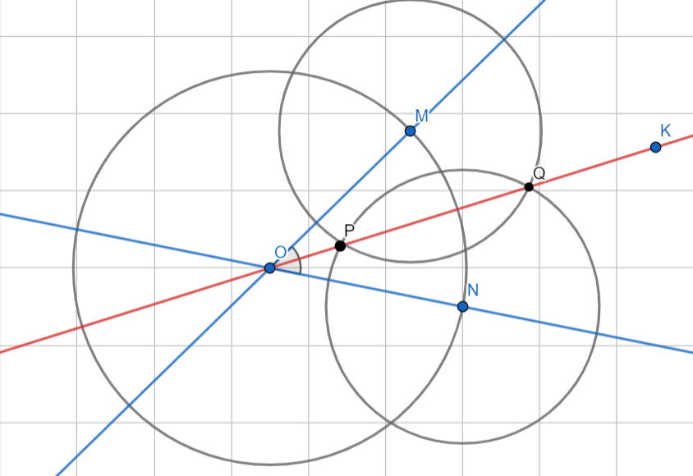
1. Будуємо коло з центром у точці О та довільним радіусом і позначаємо точки перетину цього кола з сторонами кута – точки M i N. 2. З точок M I N як із центрів проводимо два кола з довільним радіусом, але так, щоб вони перетиналися в середині кута, в точках P I Q. 3. З вершини кута через точки P і Q проводимо промінь, який і буде бісектрисою кута. Задача №1. Побудова бісектриси кута OK - бісектриса кута К
Розберемо задачі на побудову за допомогою циркуля і лінійки
Розглянемо задачу на побудову бісектриси кута

Slide 7
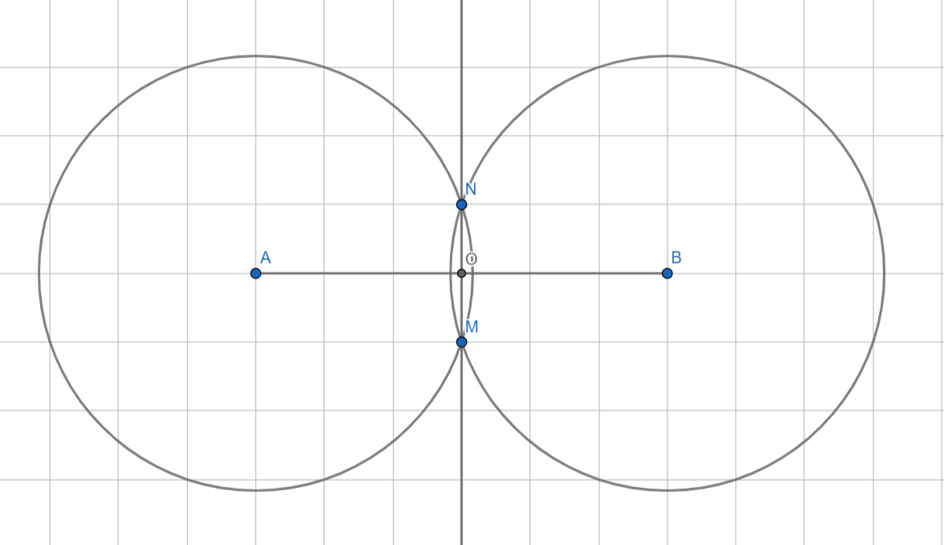
Розглянемо задачу на поділ даного відрізка на дві рівні частини
1. З кінців відрізка, точок А і В, як із центрів – будуємо два кола рівними радіусами але такими, щоб вони перетнулися в довільних точках M i N. 2. Через точки M I N проводимо пряму. 3. Точка О – точка перетину відрізка АВ і прямої MN і є середина відрізка АВ, а також $MN⊥AB$.

Slide 8
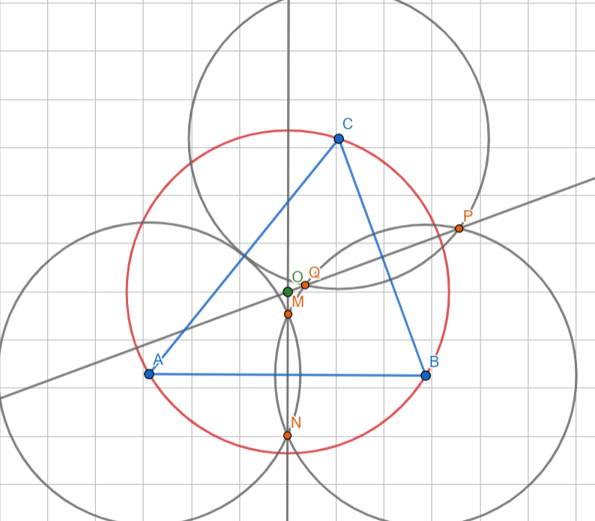
Розглянемо заначу на описання кола навколо трикутника
Аналіз розв’язку задачі: коло, описане навколо трикутника проходить через усі його вершини, а отже його центр буде рівновіддалений від усіх його вершин, і буде розташований у точці перетину серединних перпендикулярів, проведених до його сторін. План побудови: скориставшись опорною задачею про поділ відрізка на дві рівні частини, побудуємо серединні перпендикуляри до сторін трикутника (достатньо двох). Точка їх перетину і буде центром кола, описаного навколо трикутника.

Slide 9
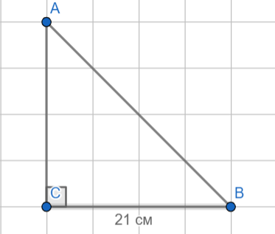
$CB=21$, $AB=AC+7.$ Далі зробимо заміну, нехай $AC=x$, тоді $AB=x+7$. Далі застосуємо теорему Піфагора: ${\left(x+7\right)}^{2}$=$x^{2}+{21}^{2}$ $$x^{2}+14x+49=x^{2}+441 \\ 14x=392$$ $x=28$(см) Знайшли $x$, отже, катет $AC=28$(см), підставляємо його в початкову форму гіпотенузи і знаходимо значення:$AB=28+7=35$(см) Далі знайдемо периметр: $P_{ABC}=21+28+35=84$(см) Відповідь: 84 см периметр трикутника $ABC$.
Розберемо задачі з 11-ого класу з планіметрії
19.1 Знайти периметр прямокутного трикутника, гіпотенуза якого на 7 см більша за один із катетів, а другий катет дорівнює 21 см.

Slide 10
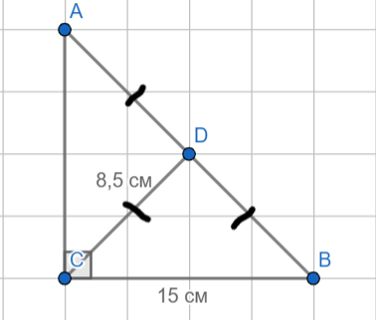
19.2 Один із катетів прямокутного трикутника дорівнює 15 см, а медіана, проведена до гіпотенузи,- 8,5 см. Обчисліть площу даного трикутника.
Відомо що медіана $CD=8,5$см і ділить гіпотенузу навпіл, медіана прямокутного трикутника, проведена до гіпотенузи, дорівнює половині гіпотенузи, тоді $AD=DB$=$CD$.
$AB=2CD=2×8,5=17$(см)
Далі за теоремою Піфагора знайдемо катет $AC^{2}$=${17}^{2}−{15}^{2}=64$(см)
$AC=8$ (см)
Далі за формулою площі прямокутного трикутника знайдемо площу
$$S=\frac{1}{2}AC×BC$$
$S=\frac{1}{2}×8×15$=$60$ (${\text{см}}^{2}$)
Відповідь: $S_{ABC}=60{\text{см}}^{2}$

Slide 11
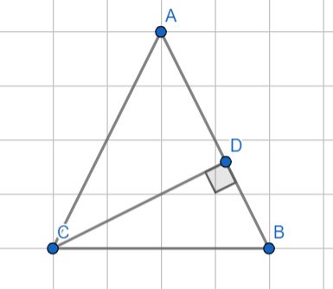
19.3 Висота рівнобедреного трикутника ділить його бічну сторону на відрізки завдовжки 1 см і 12 см,
рахуючи від вершини кута при основі. Знайдіть основу даного трикутника.
$AC=BC$, $BD=1$см, $AD=12$см.
Так як трикутник рівнобедрений, то сторони $AB=AC=13$см.
Далі з трикутника $ACD$ знайдемо катет $CD=\sqrt{{13}^{2}−{12}^{2}}=5$(см)
Тепер з трикутника $CDB$ знайдемо основу $CB=\sqrt{25+1}=\sqrt{26}$(см)
Відповідь:$CB=\sqrt{26}$см.

Slide 12
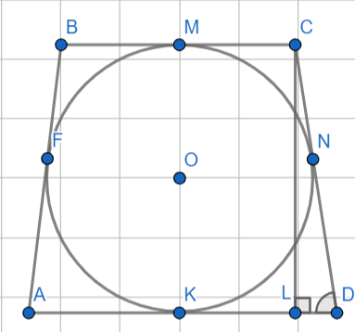
$AB=CD=a$, кут $BAD={60}^{0}$. $S_{ABCD}−?$ $$S_{ABCD}=\frac{BC+AD}{2}CL$$ З трикутника $CLD$: $\sin{CDL}=\frac{CL}{CD}$; $$CL=\operatorname{asin}{{60}^{0}}=\frac{a\sqrt{3}}{2} \\ BC+AD=AB+CD=2a \\ S_{ABCD}=\frac{2a}{2}×\frac{a\sqrt{3}}{2}=\frac{a^{2}\sqrt{3}}{2}$$ Відповідь: $\frac{a^{2}\sqrt{3}}{2}$.
Розберемо задачі з 11-ого класу з планіметрії
19.70 Бічна сторона рівнобічної трапеції, описаної навколо кола, дорівнює $α$, а один із кутів - ${60}^{0}$ . Знайдіть площу трапеції.

Slide 13
Використані джерела:
https://pidruchnyk.com.ua/1247-geometriya-11-klas-merzlyak.html.
https://naurok.com.ua/prezentaciya-zadachi-na-pobudovu-179955.html
http://eprints.zu.edu.ua/19651/1/Lenchuk_Evklidova_geometria.pdf.
https://enpuir.npu.edu.ua/bitstream/handle/123456789/15442/Lenchuk.pdf?sequence=1.

Slide 14
Дякую за увагу!

